Slide 1
Schools
Correlación y
dispersión

Slide 2
Medir y describir la relación entre dos variables utilizando gráficos.
Detectar patrones y tendencias en conjuntos de datos.
Comprobar hipótesis a través de la correlación y la regresión lineal.
¿Qué vas a lograr hoy?
Schools

Slide 3
Gráficos de dispersión.
Línea de tendencia con regresión lineal.
Coeficiente de correlación de Pearson.
Tipos de correlación (positiva - negativa).
¿Qué vas a aprender hoy?
Schools

Slide 4
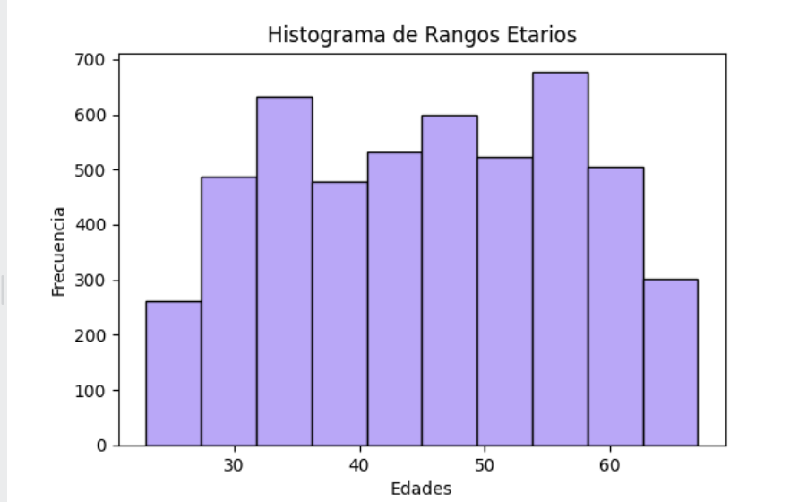
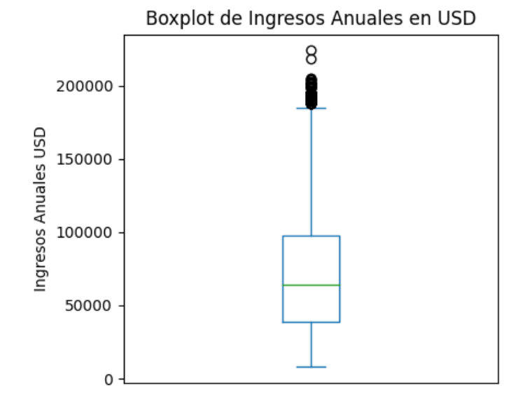
Repaso
Hasta el momento, venimos trabajando con gráficos como estos para analizar la distribución de los valores en distintos intervalos o grupos. En ellos, estamos viendo en detalle una sola serie de nuestro dataset.
Pero… ¿cómo podríamos analizar más de una serie en un solo gráfico?

Slide 5
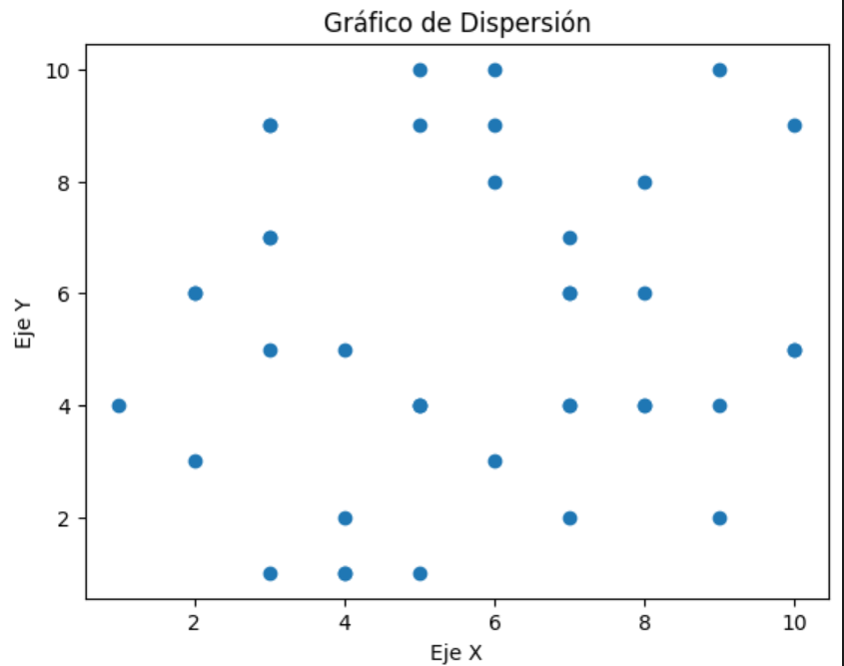
Gráfico de dispersión
Podríamos usar este gráfico, que muestra cómo dos conjuntos de datos están relacionados entre sí.
En el gráfico, cada punto representa un par de valores, uno en el eje X y otro en el Y.
Observando la distribución de estos puntos, puedes identificar patrones, tendencias o la falta de relación entre los dos conjuntos de datos.

Slide 6
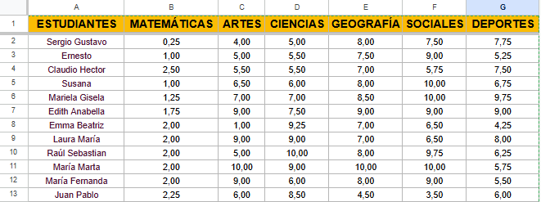
Dataset
En esta clase, trabajaremos con un dataset con las notas del boletín de un colegio para analizar el rendimiento de 100 alumnos de 4.^{to} año.
En este LINK puedes acceder al dataset.
Schools

Slide 7

Gráfico de dispersión
Para entender cómo y para qué se usan este tipo de gráficos,
pensemos un ejemplo:
Imagina que una escuela quiere analizar el desempeño de 100 estudiantes al final del primer trimestre.
Tiene las calificaciones de cada materia y quieren encontrar patrones y comprobar algunas teorías.
Para lograrlo, utilizará gráficos de dispersión que permitirán visualizar y entender mejor la relación entre las calificaciones en diferentes materias.
Looking Sherlock Holmes Sticker by Ellienka

Slide 8
A quienes les fue bien en Matemática, también les fue bien en Ciencias.
A quienes les fue mal en Matemática, les fue bien en Geografía.
Gráfico de dispersión
Intentemos detectar algún patrón y comprobar algunas hipótesis.
Looking Sherlock Holmes Sticker by Ellienka

Slide 9
Schools
Pero… ¿cómo comprobamos estas hipótesis?

Slide 10
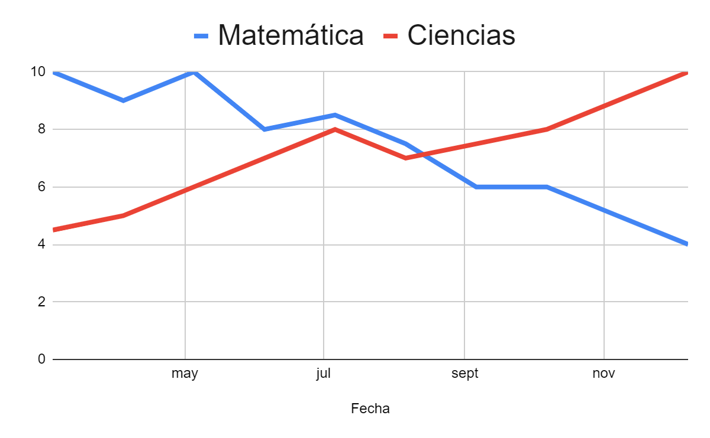
Comprobando hipótesis
¡Fácil!
Colocamos el promedio de cada materia en una línea a lo largo del año y vemos si hay una relación.
¿Tiene sentido o no?
Schools

Slide 11

Comprobando hipótesis
¡No!
Imposible, ya que solo tenemos una nota de un trimestre y no conocemos las calificaciones anuales. Además, no buscamos comparar el promedio general de las materias, sino el desempeño individual de cada alumno.
Schools

Slide 12
Hay dos métodos que están muy relacionados:
Gráficos de dispersión
Coeficiente de correlación
Relación entre dos variables
¿Cómo medimos, entonces, la relación entre dos variables con datos de este tipo?
Schools

Slide 13
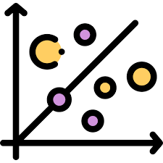
Schools
Gráficos de dispersión

Slide 14
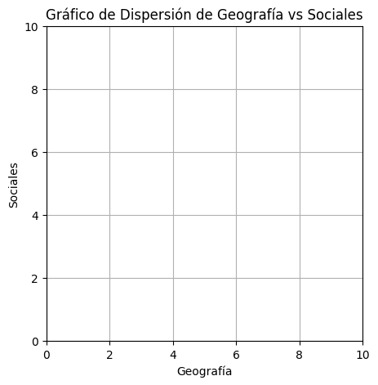
En el eje X, colocamos las notas obtenidas en Geografía.
En el eje Y, las notas obtenidas en Sociales.
Analizando un gráfico de dispersión
Un gráfico de dispersión tiene 2 ejes, uno para cada variable:
Schools

Slide 15
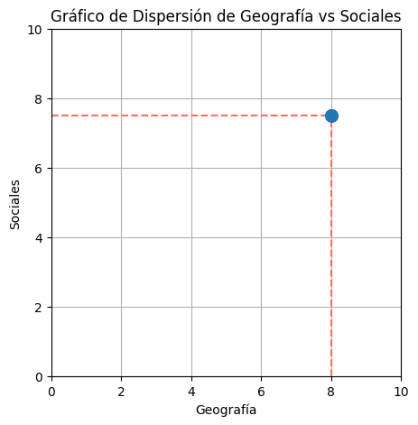
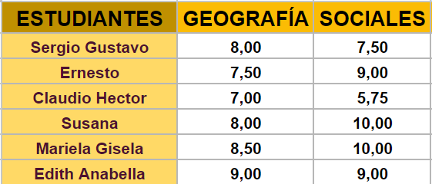
Colocamos un punto para el primer estudiante.
Analizando un gráfico de dispersión
Colocamos un punto para representar cada uno de los datos en la intersección de los valores correspondientes.
Schools

Slide 16
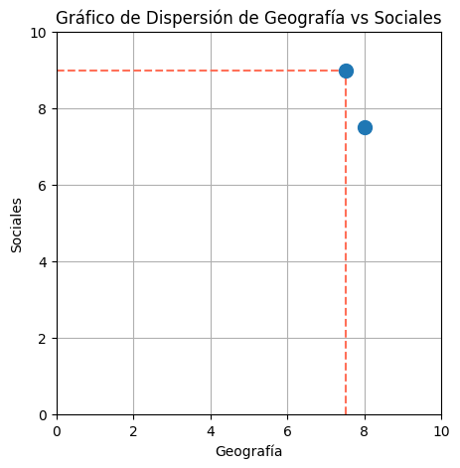
Colocamos un punto para el segundo estudiante.
Analizando un gráfico de dispersión
Colocamos un punto para representar cada uno de los datos en la intersección de los valores correspondientes.
Schools

Slide 17
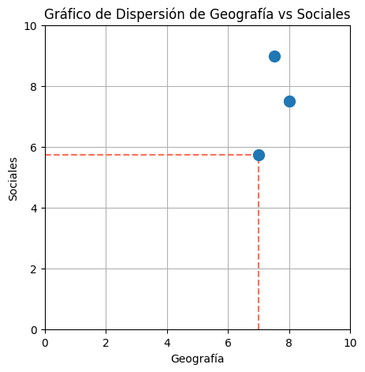
Un punto para el tercer estudiante.
Analizando un gráfico de dispersión
Colocamos un punto para representar cada uno de los datos en la intersección de los valores correspondientes.
Schools

Slide 18
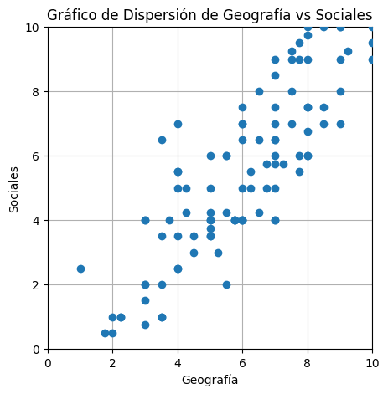
Y lo mismo con cada estudiante.
Analizando un gráfico de dispersión
Colocamos un punto para representar cada uno de los datos en la intersección de los valores correspondientes.
Schools

Slide 19
Línea de tendencia
Schools

Slide 20
A quienes les fue bien en Geografía, también les fue bien en Sociales.
Quienes obtuvieron notas bajas en Geografía, también lo hicieron en Sociales.
Analizando un gráfico de dispersión
Notamos que los puntos conforman cierto patrón reconocible.
Entonces…
¿podríamos crear una línea para reconocer la tendencia de las notas de forma fácil?
Schools

Slide 21
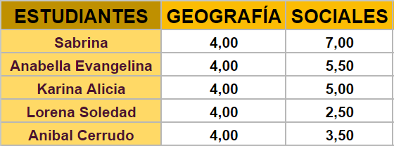
Estos 5 estudiantes obtuvieron un 4 en Geografía, pero tuvieron distintas notas en Sociales; por lo tanto, sería difícil trazar una línea de tendencia de todos los estudiantes.
Analizando un gráfico de dispersión
¡No!, no podemos generar una línea de tendencia tan fácilmente con los puntos.
´
Schools

Slide 22
Schools
Veamos cómo podemos generar una línea de tendencia

Slide 23
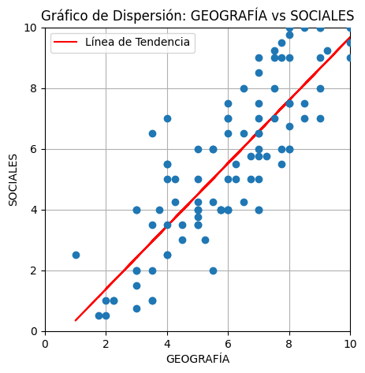
Esta línea de tendencia es imaginaria, muy pocos de los puntos caen efectivamente sobre ella, pero sí se acercan a ella.
Regresión lineal
Con esta técnica, es posible obtener una línea de tendencia de los datos.
Entonces…
¿qué conclusiones podemos sacar?
Schools

Slide 24
Esta línea de tendencia es imaginaria, muy pocos de los puntos caen efectivamente sobre ella, pero sí se acercan a ella.
Cuando hay valores altos de una variable, se esperan valores altos de la otra. A esto se lo llama:
CORRELACIÓN POSITIVA
Regresión lineal
Con esta técnica, es posible obtener una línea de tendencia de los datos.
Entonces…
¿qué conclusiones podemos sacar?
Schools

Slide 25
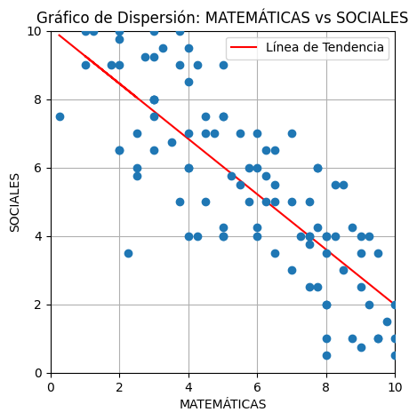
Acá estamos comparando las notas de Matemáticas frente a las notas de Sociales.
Regresión lineal
¿Y en este caso?
Y esto…
¿es una correlación positiva?
Schools

Slide 26
Acá estamos comparando las notas de Matemáticas frente a las notas de Sociales.
No. En este caso, la relación es inversa. Quienes han obtenido notas altas en Matemáticas obtuvieron notas bajas en Sociales y viceversa. A esto se lo llama:
CORRELACIÓN NEGATIVA
Regresión lineal
¿Y en este caso?
Y esto…
¿es una correlación positiva?
Schools

Slide 27
Schools
Teniendo en cuenta los gráficos anteriores, ¿siempre es tan clara la tendencia?

Slide 28
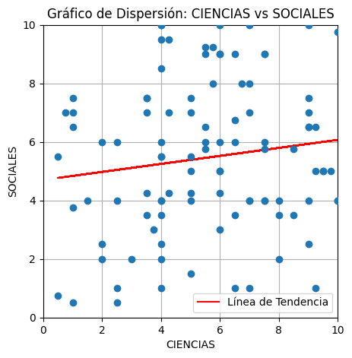
¿Es clara la tendencia?
Regresión lineal
En este caso, comparamos las notas obtenidas en Ciencias con las obtenidas en Sociales
Schools

Slide 29
¿Es clara la tendencia?
Regresión lineal
En este caso, comparamos las notas obtenidas en Ciencias con las obtenidas en Sociales
¡No!
La línea obtenida parece ser creciente, pero la relación no es tan fuerte. Los valores están más dispersos, no están tan pegados a la línea de tendencia.
Schools

Slide 30
Schools
Entonces, ¿existe algún indicador que nos describa cuán dispersos están los valores?
Si! Veamos…

Slide 31

Coeficiente de correlación de Pearson
En Estadística, existe un indicador llamado coeficiente de Pearson, que nos permite medir la dependencia entre dos variables.
Es un cálculo complejo para tratar de realizarlo de forma manual, pero en esta clase solo veremos dos aspectos:
Cómo interpretar su valor.
Cómo calcularlo con una función sencilla de Python.

Slide 32
Coeficiente de correlación de Pearson
El cálculo va a tomar como base nuestras dos series de datos, en este caso, las notas de cada materia.
El resultado podrá variar entre -1 y 1 . Con ese número podemos identificar:
Sentido: ¿Es positivo o negativo?
Fuerza: ¿Se acerca al cero o a los extremos (1 y -1)?
Veamos unos ejemplos →

Slide 33
Coeficiente de correlación
0,83
La correlación es positiva: Cuanto más altos sean los valores de Geografía, se esperan valores más altos en Sociales.
La correlación es fuerte: Los puntos no están tan dispersos, se ajustan bastante a la tendencia (el valor se acerca a 1).
CORRELACIÓN POSITIVA FUERTE
Schools

Slide 34
Coeficiente de correlación
-0,79
La correlación es negativa: Cuanto más altos sean los valores de Matemáticas, se esperan valores más bajos en Sociales.
La correlación es fuerte: Los puntos no están tan dispersos, se ajustan bastante a la tendencia (el valor se acerca a -1).
CORRELACIÓN NEGATIVA FUERTE
Schools

Slide 35
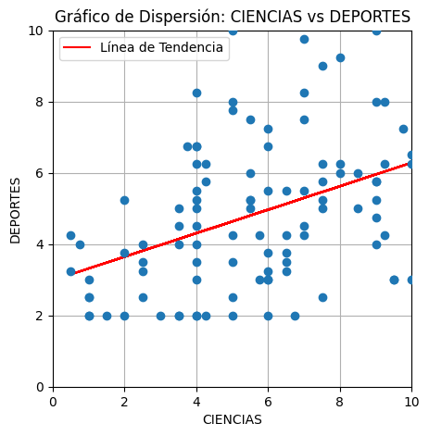
Coeficiente de correlación
0,40
La correlación es positiva: Cuanto más altos sean los valores de Ciencias, se esperan valores más altos en Deportes.
La correlación es débil: Los puntos están bastante dispersos, no se ajustan a la tendencia (el valor no se acerca a 1).
CORRELACIÓN POSITIVA DÉBIL
Schools

Slide 36
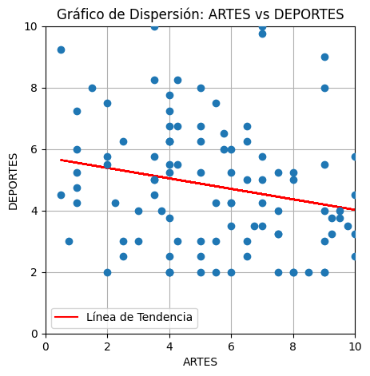
Coeficiente de correlación
-0,21
La correlación es negativa: Cuanto más altos sean los valores de Artes, se esperan valores más bajos en Deportes.
La correlación es débil: Los puntos están bastante dispersos, no se ajustan a la tendencia (el valor no se acerca a -1).
CORRELACIÓN NEGATIVA DÉBIL
Schools

Slide 37
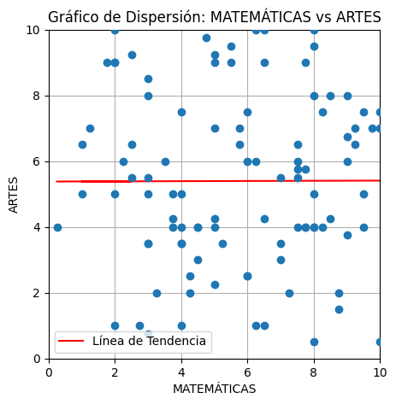
Coeficiente de correlación
0,002
La correlación es nula: Los puntos están muy dispersos, no se ajustan a la tendencia (el valor es cercano a 0). Por ende, no podemos saber si cuanto más altos sean los valores de una materia, los valores de la otra serán altos o bajos.
CORRELACIÓN NULA
Schools

Slide 38
Schools
Resumen

Slide 39
Menor dispersión
Mayor dispersión
Menor dispersión
-0,79 C. NEGATIVA FUERTE
0 CORRELACIÓN NULA
0,83 C. POSITIVA FUERTE
-0,21 C. NEGATIVA DÉBIL
0,40 C. POSITIVA DÉBIL
+Fuerza
+Fuerza

Slide 40
Actividades
En Playground encontrarás un cuestionario con preguntas relacionadas con esta presentación.
Schools

Slide 41
¿Preguntas?
Schools

Slide 42
¡A practicar!
Schools

Slide 43
Digital Skills Diploma
Schools
La clase Correlación y Dispersión forma parte de…
Serie: Senior Tracks Certificate
Módulo: GRÁFICOS EN MATPLOTLIB
Área(s): PROGRAMACIÓN POR CÓDIGO (PYTHON)

